Slide 1
Придеви
РОД И БРОЈ ПРИДЕВА

Slide 2
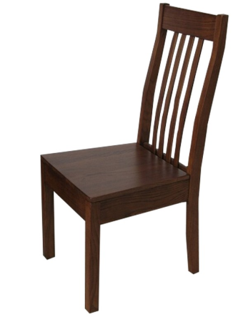
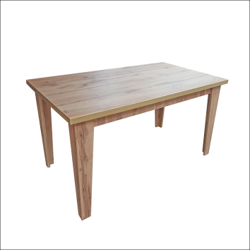
Да ли придеви имају свој род?
ТАЈ дрвени сто
ТА дрвена столица
ТО жуто Сунце
мушки род
женски род
средњи род
ТО
ТАЈ
ТА
РОД ПРИДЕВА ОДРЕЂУЈЕМО ПРЕМА ИМЕНИЦИ УЗ КОЈУ ПРИДЕВ СТОЈИ.

Slide 3
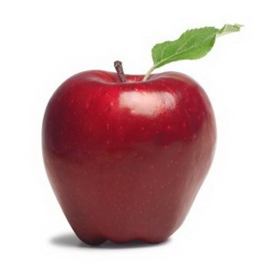
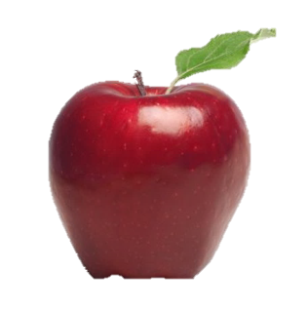
јабуке
ЈЕДНИНА
МНОЖИНА
црвена
јабука
црвене
Придеви имају два броја – једнину и множину.
Придеви се увек слажу са именицом уз коју стоје и ближе је одређују.

Slide 4
Подвуци правилно написан придев уз именицу.
досадан путовање
мамине књиге
очишћена улица
весела игра
црна блуза
мали маче
зреле воће

Slide 5
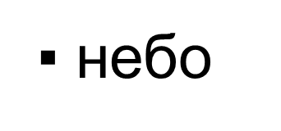
Повежи правилно придеве:
поцепана ▪
седа ▪
▪ дани
хладни ▪
▪ хартија
уплакано ▪
▪ јесен
позна ▪
▪ коса

Slide 6
Одреди род и број следећих придева:
придев(именица) | род | број
кожна (јакна) | женски род | једнина
увело (лишће) | мушки род | множина
мокра (трава) | женски род | једнина
београдски (сајам) | мушки језик | једнина
тужно (лице) | средњи род | једнина
росно (цвеће) | мушки род | множина
шабачки (вашар) | мушки род | једнина
стари (фијакер) | мушки род | једнина

